Slide 1

Наш проект
Пословица – всем делам помощница.
Исследователи: учащиеся 1 «А» класса.
Руководитель проекта: Шерстнёва Нелли Владимировна.
АНОО ОДО «Дальневосточный Центр Непрерывного Образования» Начальная школа – детский сад «Классическая европейская прогимназия»

Slide 2
Цель проекта: создать условия для обогащения словарного запаса младших школьников пословицами и поговорками, для формирования у детей способности добывать информацию разными способами и самостоятельно, творчески осваивать её.
Задачи проекта:
формирование компетентности в сфере самостоятельной познавательной деятельности.
Научить использовать дополнительные возможности приобретения новых знаний по предмету.
Углубить и расширить знания и представления о пословицах и их значении.
Формировать умение правильно употреблять пословицы и поговорки в речи.

Slide 3
Проблемный вопрос:
В произведениях художественной литературы и в речи окружающих нас людей мы часто встречаем пословицы. Мы заинтересовались:
Зачем человек использует в своей речи пословицы?

Slide 4

Гипотеза:
Учащиеся нашего класса, посоветовавшись, решили, что пословицы точно подмечают поступки людей, различные явления природы.

Slide 5
Темы для изучения.
Родина
Дружба
Учение , знание
Труд и отдых

Slide 6
Этапы реализации проекта:
Планирование работы, деление на группы
Поиск необходимой информации,
анкетирование
Подготовка презентаций
Подготовка к защите проектов
Защита проекта

Slide 7
Анкетирование учащихся нашего класса.
Употребляете ли вы пословицы?
да
никогда
часто
иногда

Slide 8
Любимые пословицы учеников 1 а класса.
Тише едешь, дальше будешь.
Бог любит троицу.
Когда я ем, я глух и нем.
Лучше поздно, чем никогда.
Любишь кататься, люби и саночки возить.
Без труда не выловишь и рыбку из пруда.
Слово не воробей, вылетит не поймаешь.
Доброе слово железные ворота откроет.
Семь раз отмерь, один раз отрежь.

Slide 9
Любимые пословицы наших мам, пап, бабушек и дедушек.
В чужой монастырь со своим уставом не ходят.
Яичко к пасхе хорошо.
Семеро одного не ждут.
Семь раз отмерь, один отрежь.
Капля точит камень.
Когда я ем, я глух и нем.Тише едешь, дальше будешь.

Slide 10
Мал золотник, да дорог.
На воре и шапка горит.
Чисто не там где метут, а там где не сорят.
Работа и труд, всё перетрут.
Что написано пером – не вырубишь топором.
Не имей 100 рублей, а имей 100 друзей.
Как потопаешь , так и полопаешь.
Как аукнется, так и откликнется.
Верный друг лучше сотни слуг.

Slide 11
Любимые пословицы наших педагогов.
Семь раз отмерь, один отрежь.
Как потопаешь , так и полопаешь.
Не одно доброе дело, не останется безнаказанным.
Делу время, а потехе час.
Ленивый делает работу дважды.
Под лежачий камень вода не течёт.
Любишь кататься, люби и саночки возить.
Без труда не выловишь и рыбку из пруда.

Slide 12
Пословица – всем делам помощница
Устный журнал.

Slide 13

Какие бывают пословицы?

Slide 14


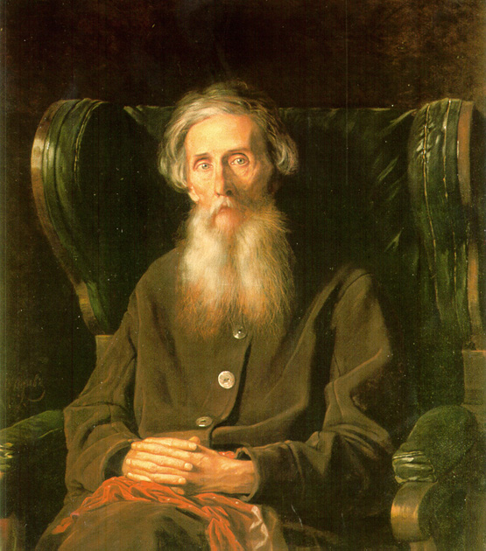

Владимир Иванович Даль

Slide 15
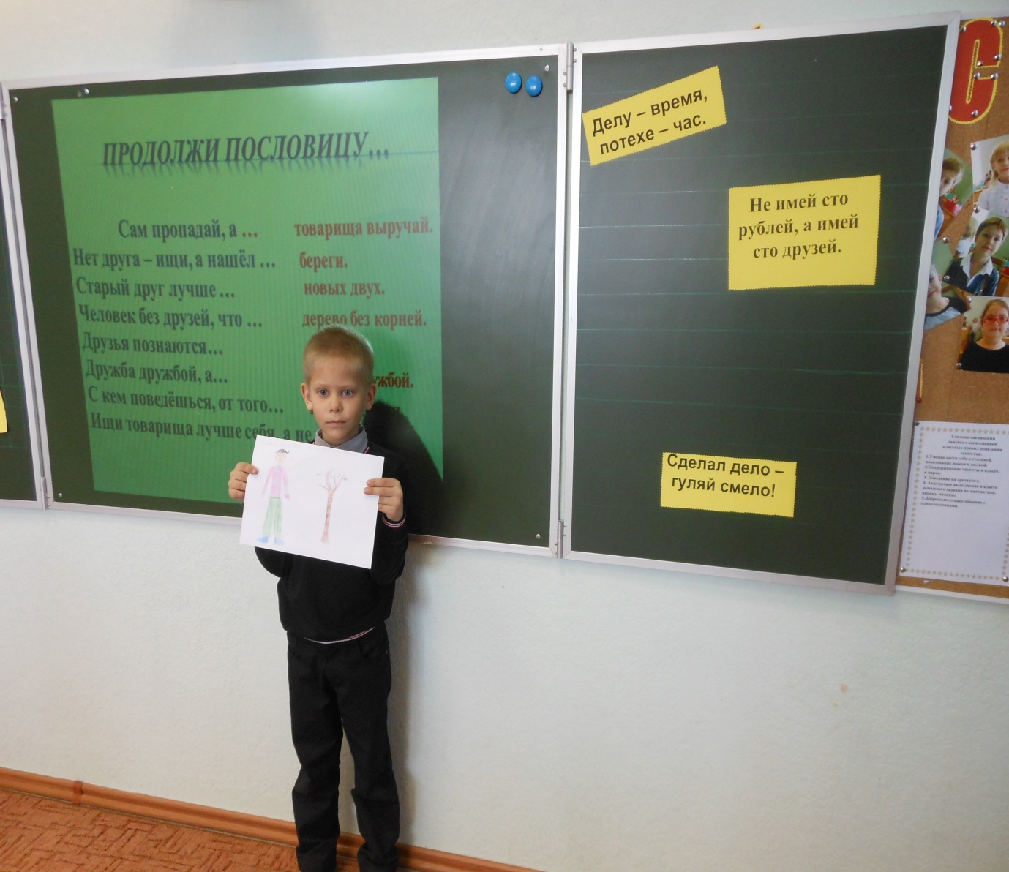

Пословицы о дружбе
Человек без друзей, что дерево без корней

Slide 16
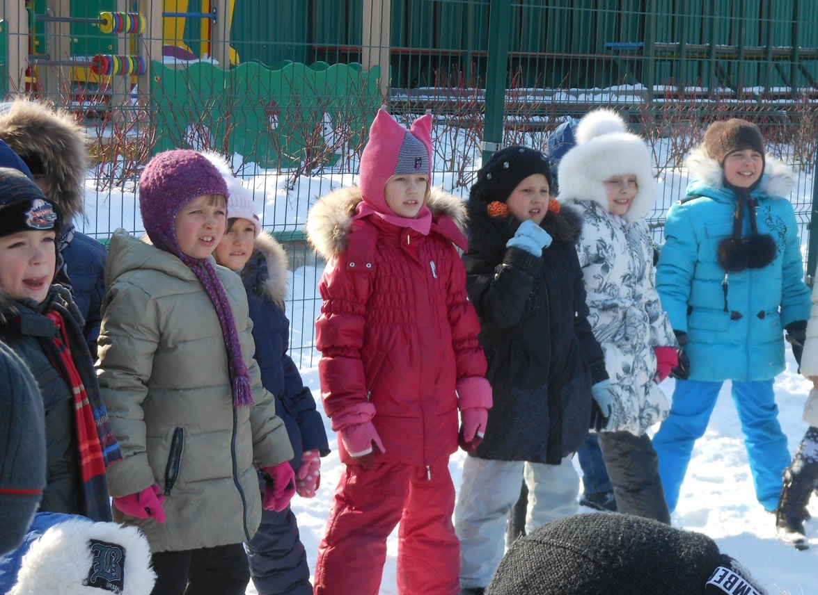
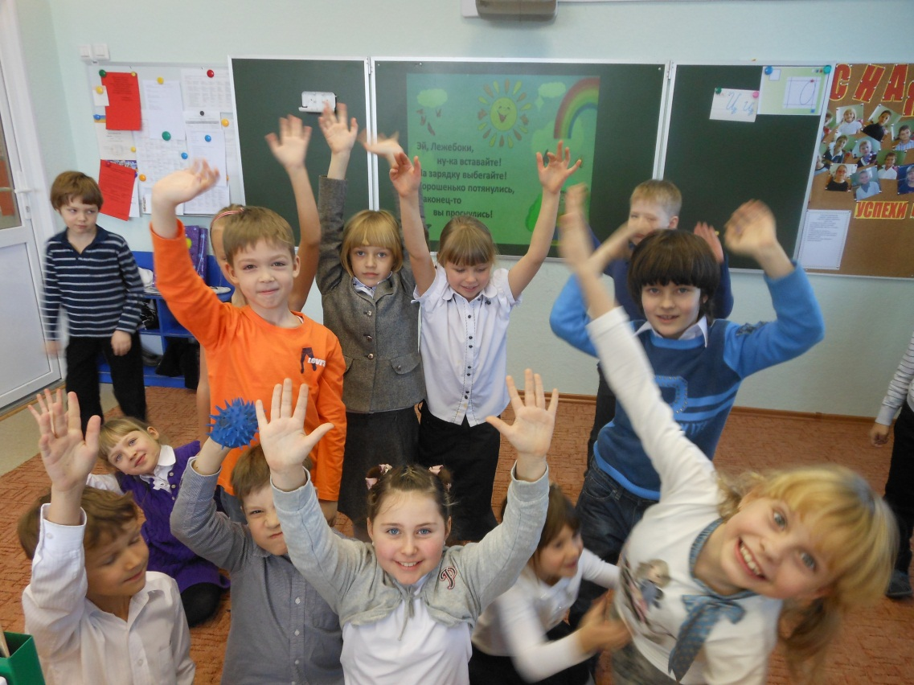
Не имей сто рублей, а имей сто друзей.

Slide 17

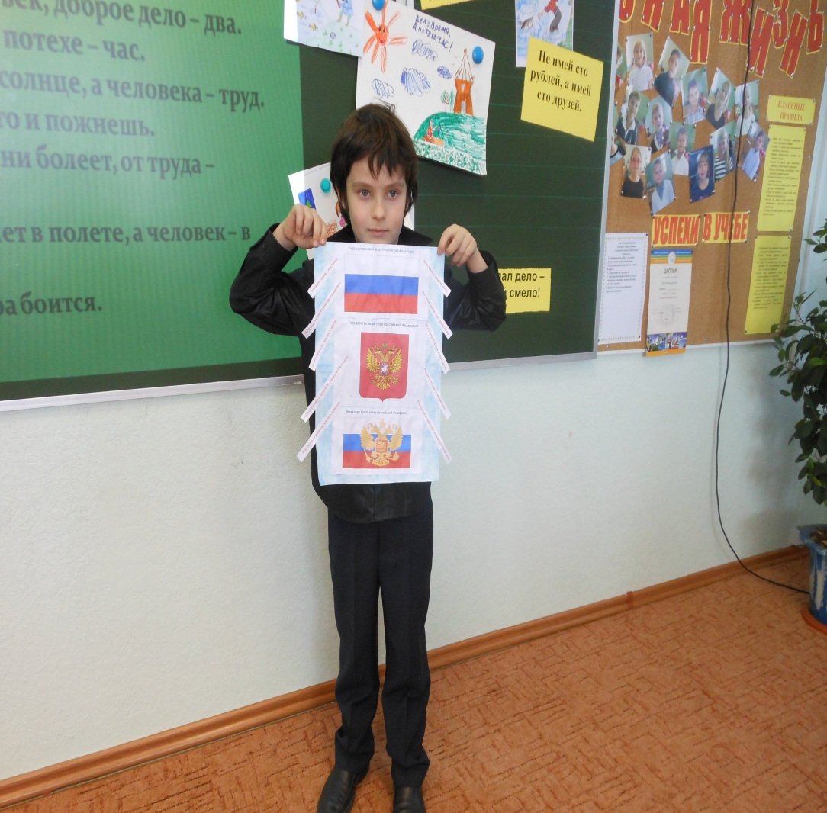
пословицы о родине
Одна у человека родная мать, одна у него и Родина.
Береги землю родимую, как мать любимую.
Родину, как и родителей, на чужбине не найдёшь.

Slide 18
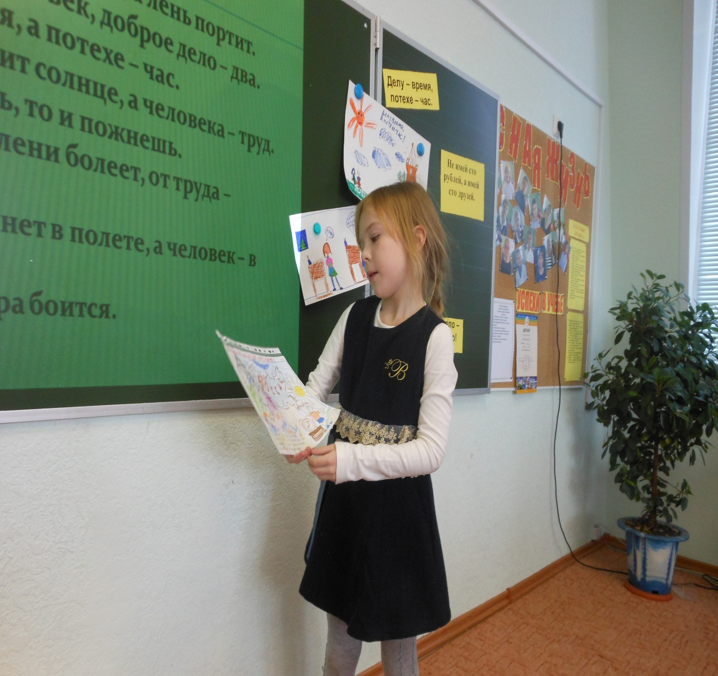
пословицы о родине
Та Земля мила, где мать родила.

Slide 19
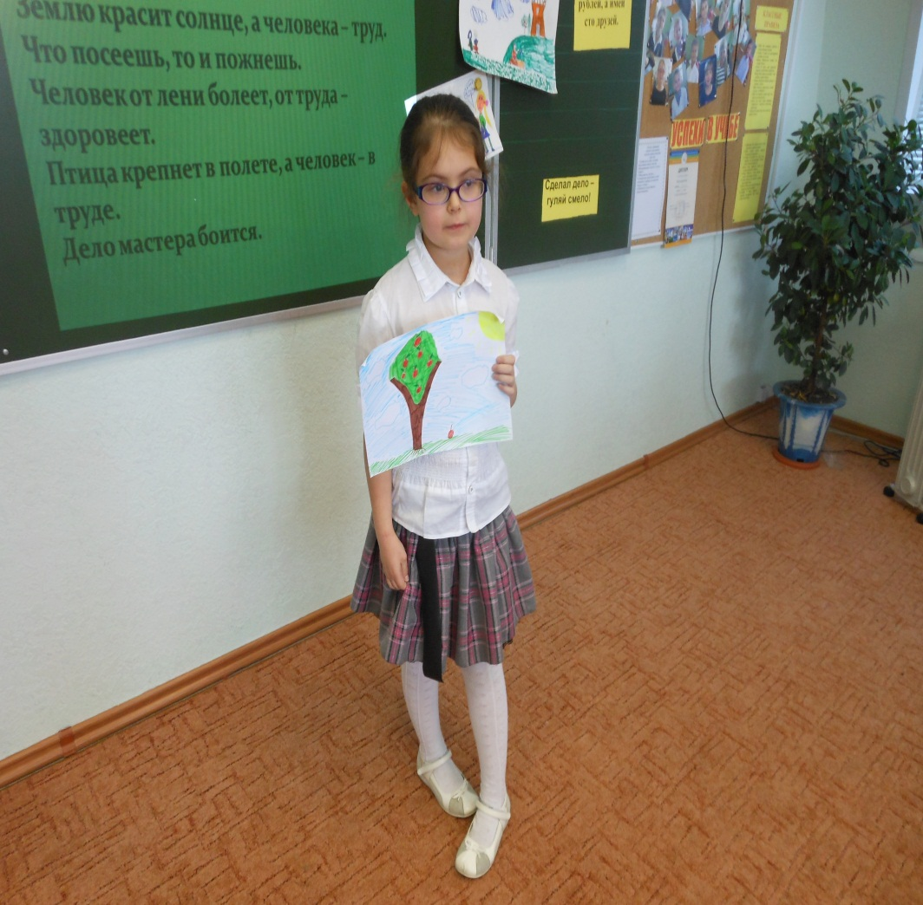
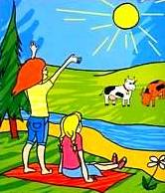
пословицы о родине
Яблоко от яблони недалеко падает.
.

Slide 20
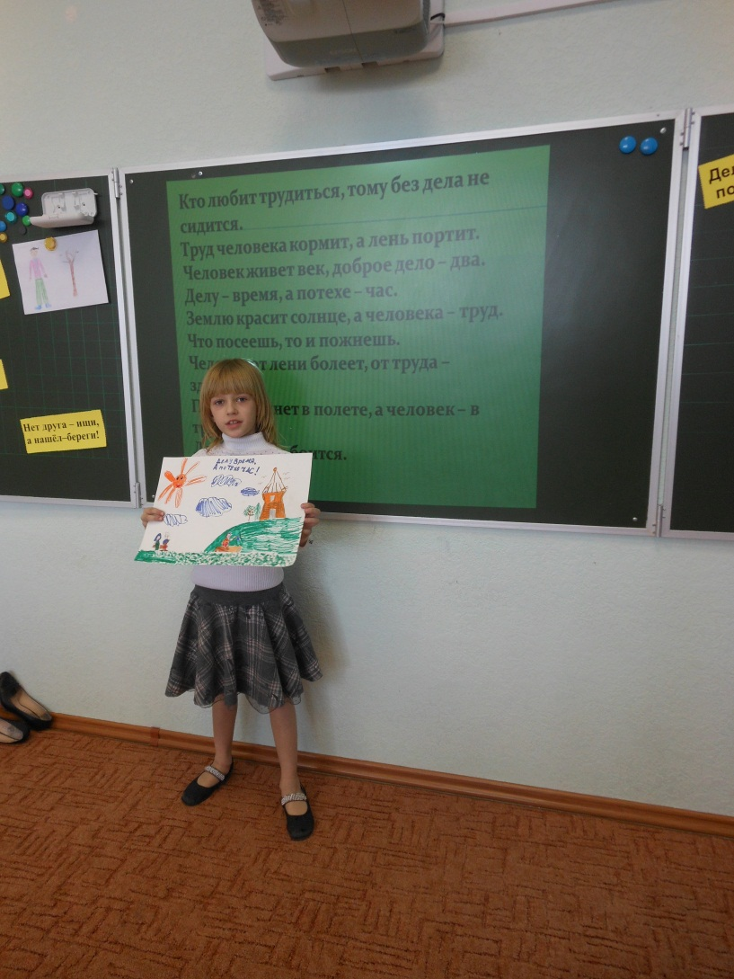
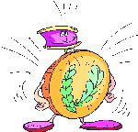
Пословицы о труде
Делу время, а потехе час

Slide 21
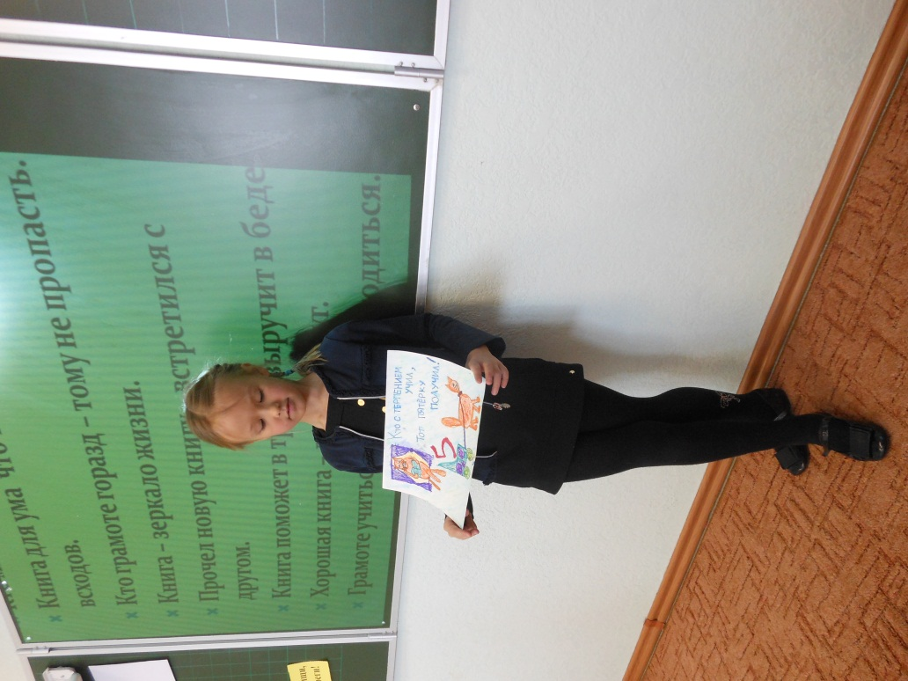

Пословицы о труде
Кто с терпением учил, тот пятёрку получил.

Slide 22
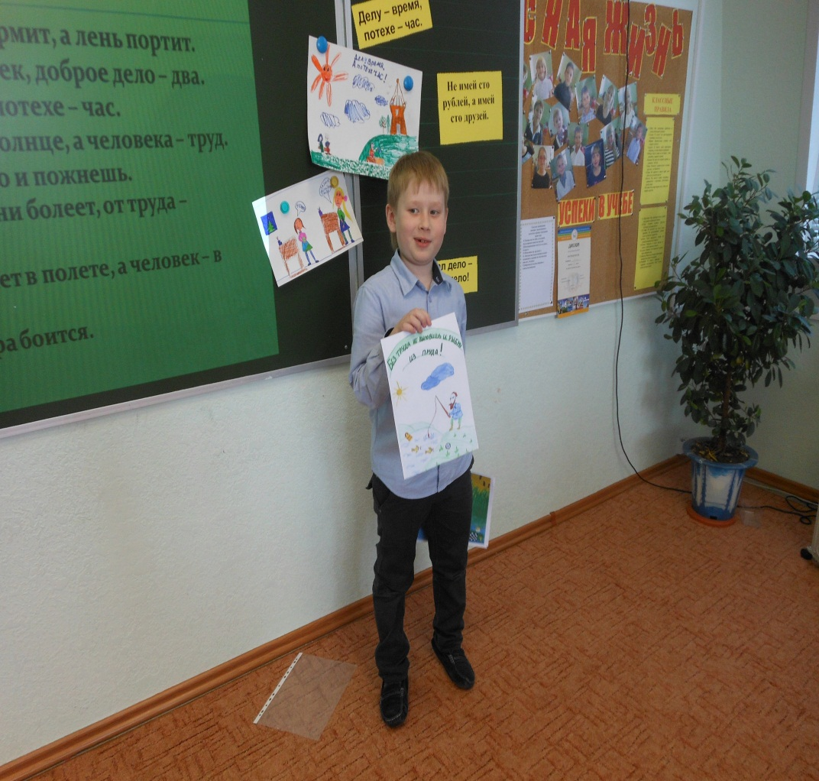
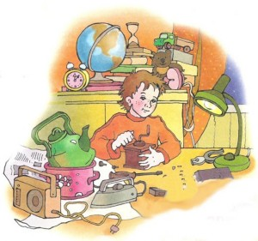
Пословицы о труде
Без труда не выловишь и рыбку из пруда.

Slide 23
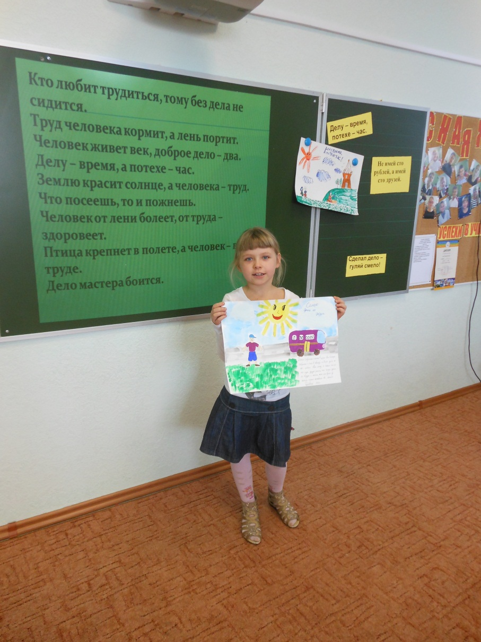
Пословицы о труде
Семеро одного не ждут.

Slide 24
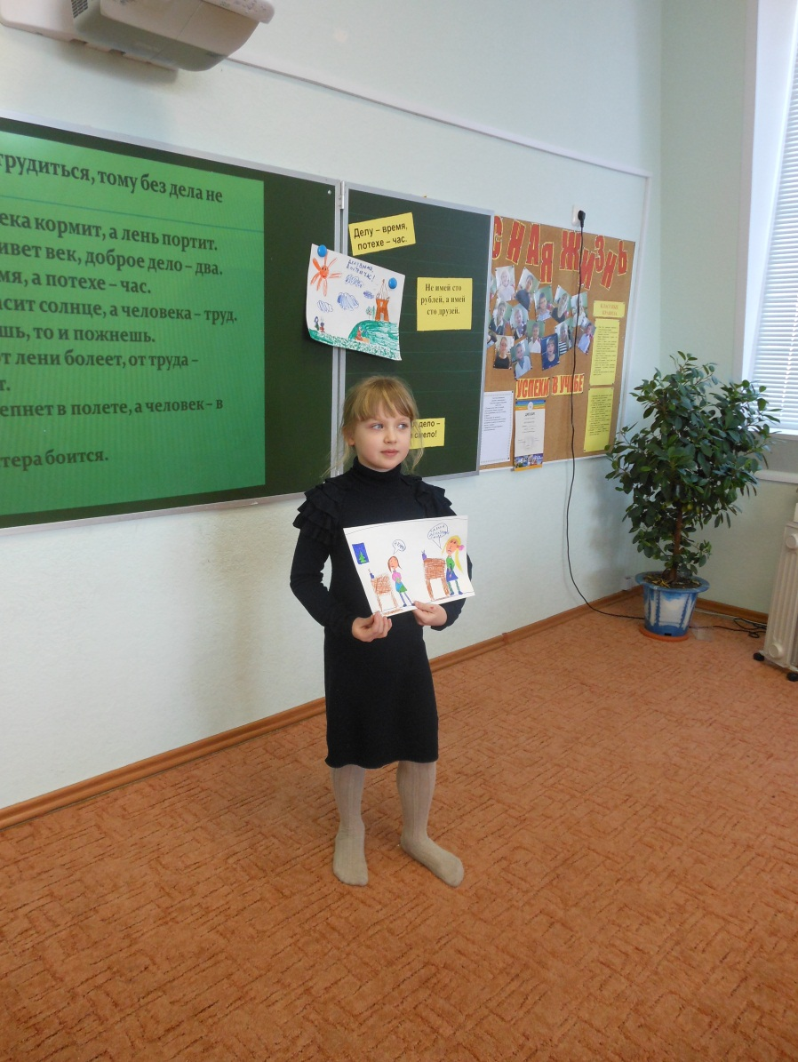

Пословицы о труде
Сделал дело, гуляй смело.

Slide 25
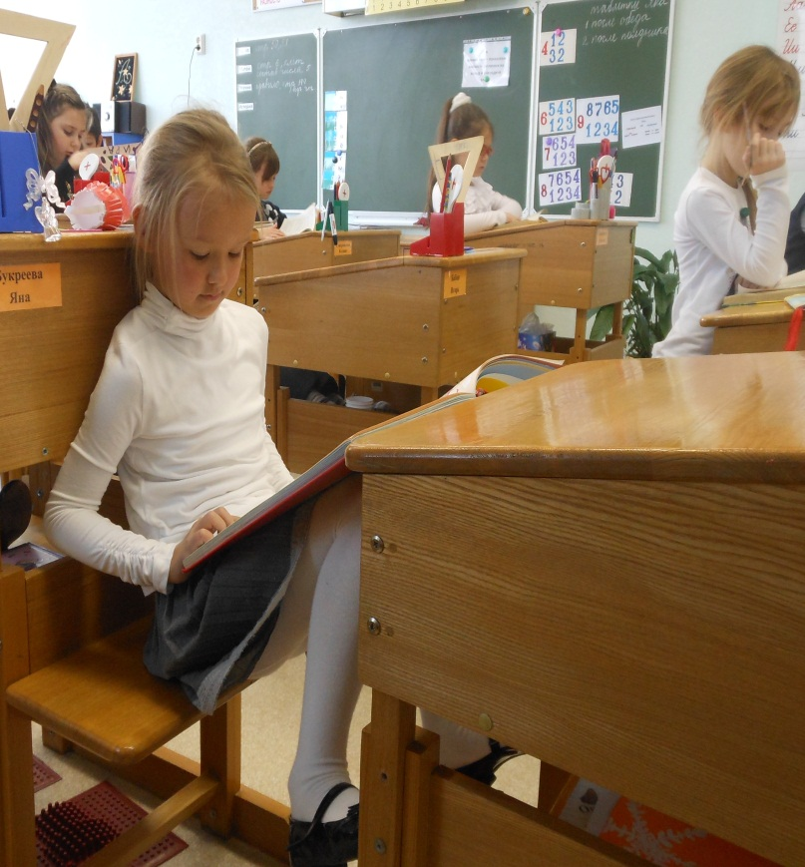
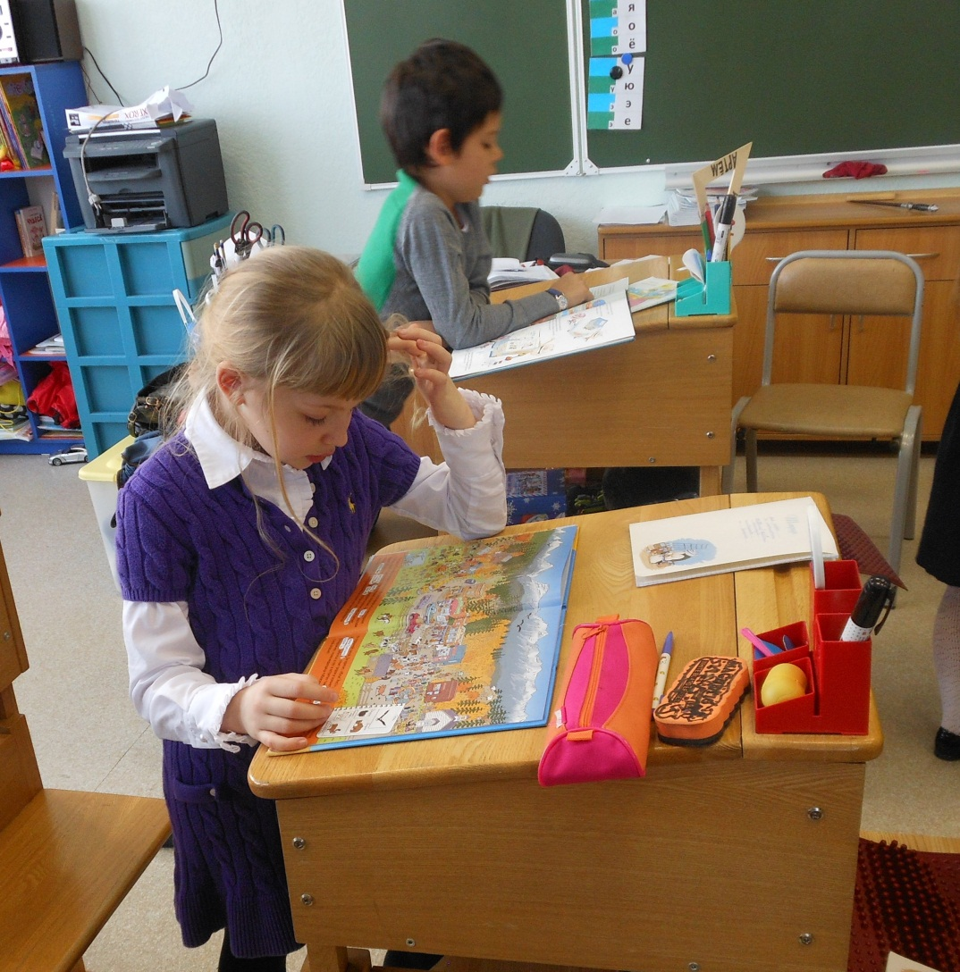
Ум без книги, что птица без крыльев.
Хорошая книга – лучший друг.

Slide 26
Самым известным собирателем XIX века был и остается до сих пор известный ученый-филолог В.И. Даль
Темы пословиц
ЧТО МЫ УЗНАЛИ ?
Пословица -мудрость русского народа
Учащиеся нашего класса не часто используют в своей речи пословицы
Мы выяснили:
Пословицы необходимы в нашем общении.
Правильное использование пословиц в речи отражает уровень воспитанности и культуры человека.
Пословицы, которые знают наши учителя, меткие, образные, они являются их ориентирами по жизни
Наши мамы, папы, бабушки и дедушки не всегда, но иногда употребляют пословицы, чтобы дать нам совет, покритиковать или просто украсить свою речь

Slide 27
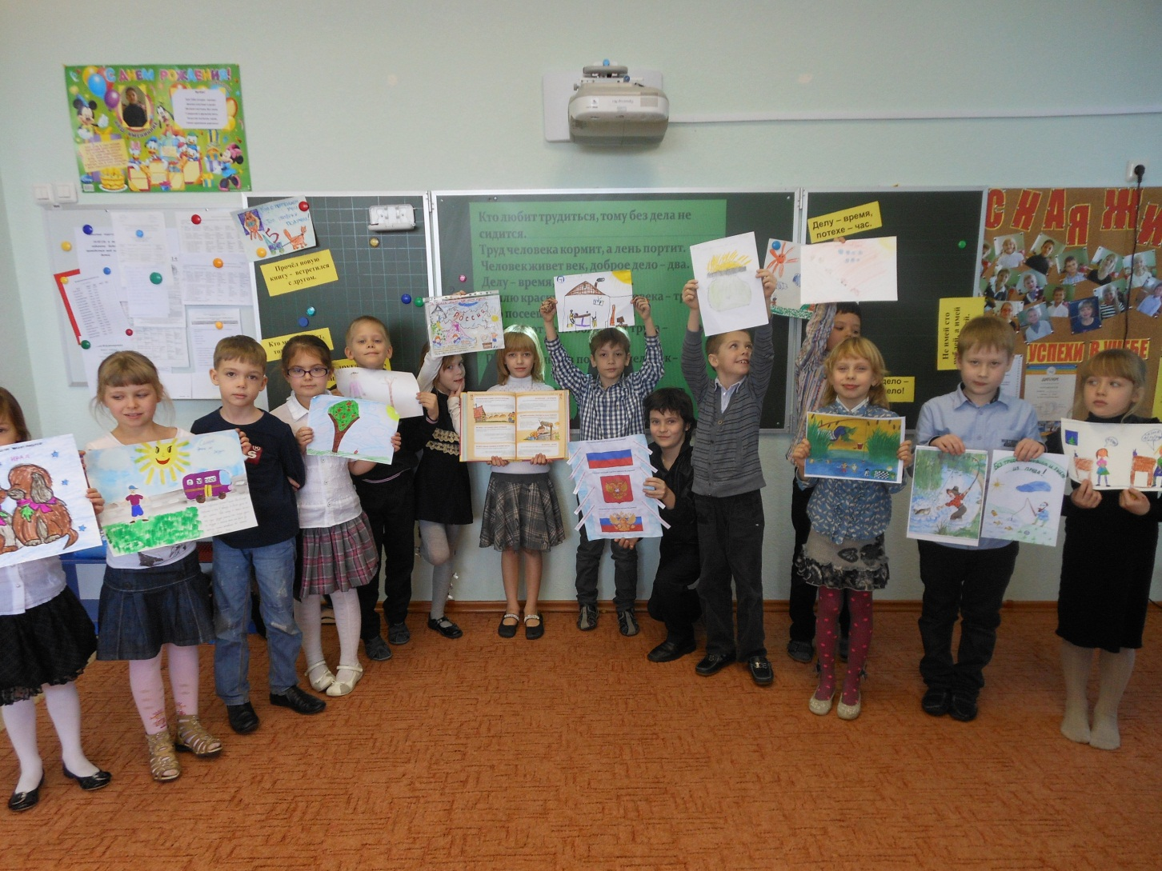
Пословица от учеников 1 «А» класса
Дружно – не грузно, а один и у каши загинет.

Slide 28
